Slide 1
第2章 认知心理学与人机工程学

Slide 2
内容摘要
认知的多个过程，包括感知、关注、记忆、学习、识别、 阅读、说话和聆听、规划、推理和决策
认知特点对交互界面设计的影响
认知的概念框架
人机工程学与人机界面设计

Slide 3
2.1 认知心理学
认知心理学研究
人们如何获得外部世界信息
信息在人脑内如何表示并转化为知识
知识怎样存储又如何用来指导人们的注意和行为
认知心理学涉及心理活动的全部过程
从感觉到知觉、识别、注意、学习、记忆、概念的形成、思维、表象、回忆、语言、情绪和发展过程。

Slide 4
2.1.1 感知和认知
人的感知
通过人体器官和组织进行人与外部世界的信息的交流和传递
认知
人们在进行日常活动时发生于头脑中的事情，它涉及思维、记忆、学习、幻想、决策、看、读、写和交谈等
人的感知是认知的基础，认知是将感知获取的信息综合运用
认知分为经验认知和思维认知
认知过程是相互联系的，单纯的一个认知过程是非常少见的

Slide 5
视觉感知
视觉是人与周围世界发生联系的最重要的感觉通道。
外界80%的信息都是通过视觉得到的，因此视觉显示是人机交互系统中用的最多的人机界面。

Slide 6
视觉感知
视觉感知可以分为两个阶段
受到外部刺激接收信息阶段
解释信息阶段
一方面，眼睛和视觉系统的物理特性决定了人类无法看到某些事物；
另一方面，视觉系统进行解释处理信息时可对不完全信息发挥一定的想象力。
进行人机交互设计需要清楚这两个阶段及其影响，了解人类真正能够看到的信息。

Slide 7
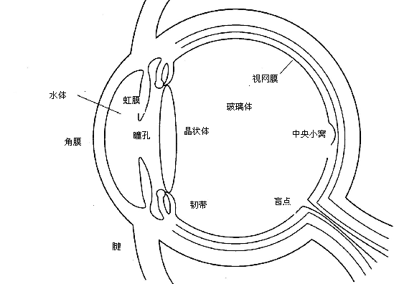
眼睛的构造

Slide 8
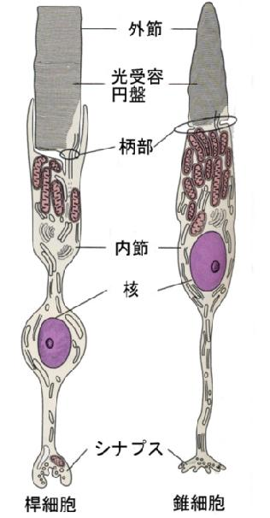

Slide 9
视干细胞和视锥细胞的功能区别
视干细胞
视锥细胞
在低水平照明时（如夜间）起作用
在高水平照明时（如白天）起作用
区别黑白
区别彩色
对光谱中绿色部分最敏感，在远离视网膜中心处最多
对光谱中黄色部分最敏感，在视网膜中部最多
对极弱的刺激敏感
主要在识别空间位置和要求敏锐地看物体时起作用

Slide 10
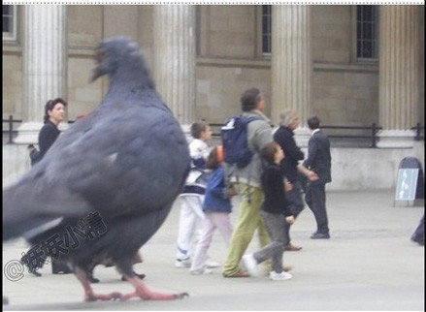
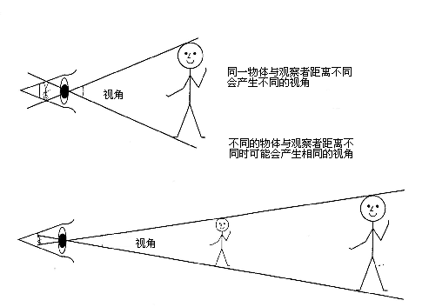
视角和视敏度
视角

Slide 11
视角和视敏度
一般人能够在2m分辨2mm-20mm的细节，为我们设计界面时字符大小和间距提供了依据。(Retina)
视敏度(visual acuity,视锐度,视力):
指人眼对细节的感知能力，通常用被辨别物体最小间距所对应的视角的倒数表示。
1⁰→1.0 0.5⁰→2.0 2⁰→0.5

Slide 12
感知物体大小、相对距离和深度
利用视觉影像中的线索：
覆盖关系
被覆盖的物体相对较远；
大小比例
近大远小；
对物体的熟悉度
对非常熟悉物体，人们对物体的大小在头脑中事先有一个期望和预测，因此在判断物体距离时很容易和他看到的物体的大小联系起来

Slide 13
感知亮度
亮度是光线明亮程度的主观反映
增强亮度可以提高视敏度
随着亮度的增加，闪烁感也会增强。在高亮度时，光线变化低于50Hz，视觉系统就会感到闪烁
在设计交互界面时，要考虑使用者对亮度和闪烁的感知，尽量避免使人疲劳的因素，创造一个舒适的交互环境。

Slide 14
感知色彩
人能感觉到不同的颜色，这是眼睛接受不同波长的光的结果。
颜色通常用三种属性表示
色度、强度和饱和度。
色度是由光的波长决定的，正常的眼睛可感受到的光谱波长为400μm(红色)-700μm(紫色)。

Slide 15
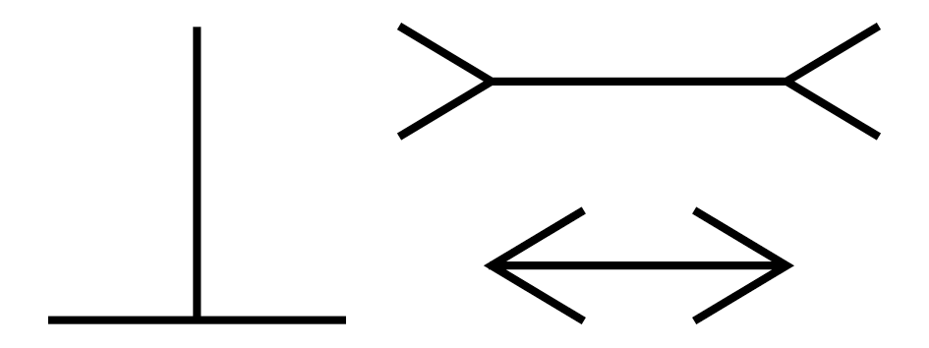
视错觉
视错觉说明了事物实际存在形态与在人们脑中存在之间的差异.
视错觉会影响界面的对称性.
Fick 错觉
Muller-Lyer 错觉
末端加上向外的两条斜线的线段比末端加上向内的两条斜线的线段看起来长一些，
其实两条线段等长。

Slide 16
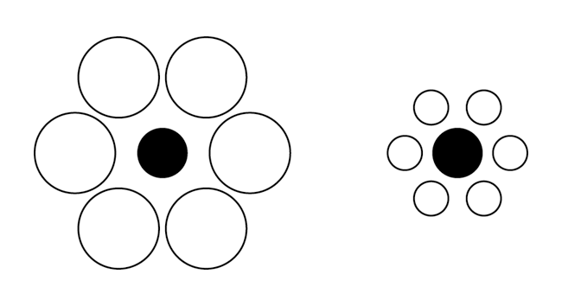
视错觉
Ebbinghause 错觉
中间的圆比右边中间的圆大—些，但实际上这两个圆的大小相同。

Slide 17
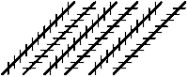
视错觉
Zollner 错觉
一些平行线由于一些附加线段的影响而看成不平行的。属于形状和方向错觉。

Slide 18
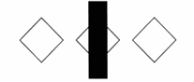

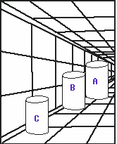

Kanizsa 视错觉
Munsterberg 视错觉
Ponzo 图形
“光渗”现象

Slide 19

视错觉

Slide 20
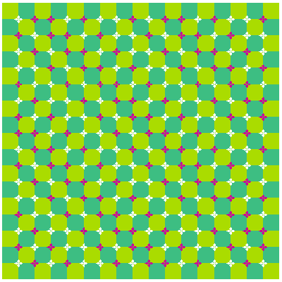
视错觉

Slide 21
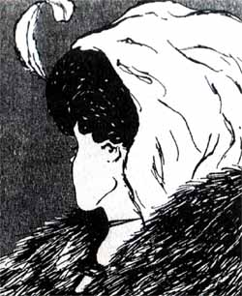
视错觉
新娘与老太婆

Slide 22
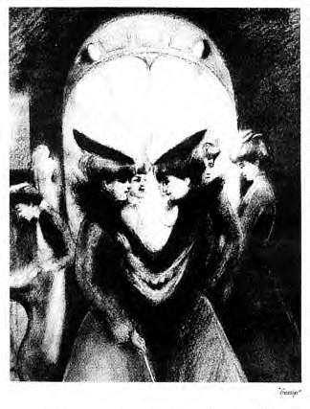
视错觉
凶匪 or 少女？

Slide 23
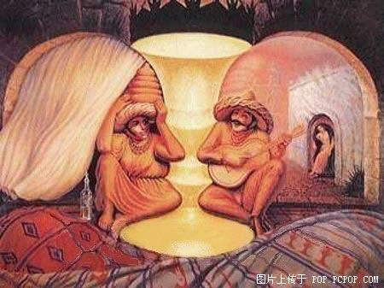
视错觉
老人 or 乐手？

Slide 24
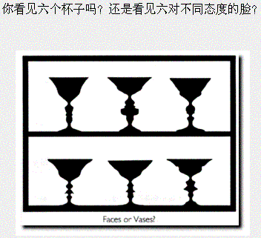
视错觉

Slide 25
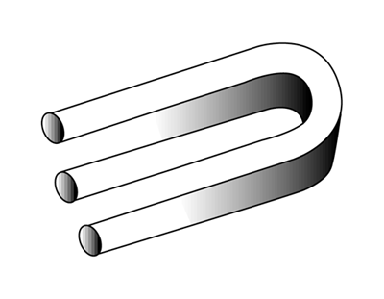
视错觉

Slide 26
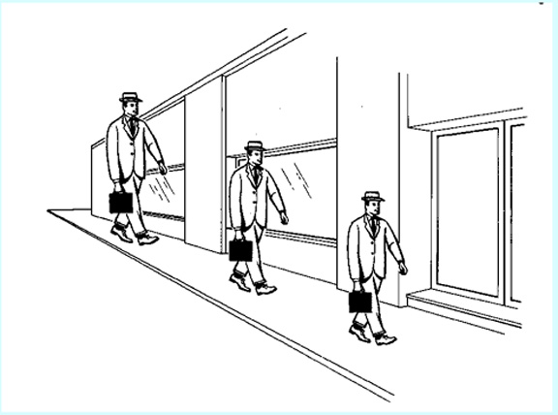
视错觉

Slide 27

视错觉
Hermann栅格

Slide 28
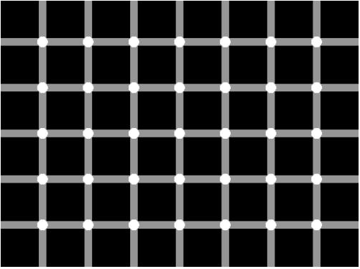
视错觉
栅格火花错觉

Slide 29
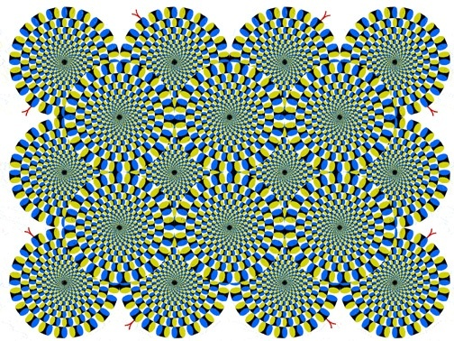
视错觉

Slide 30
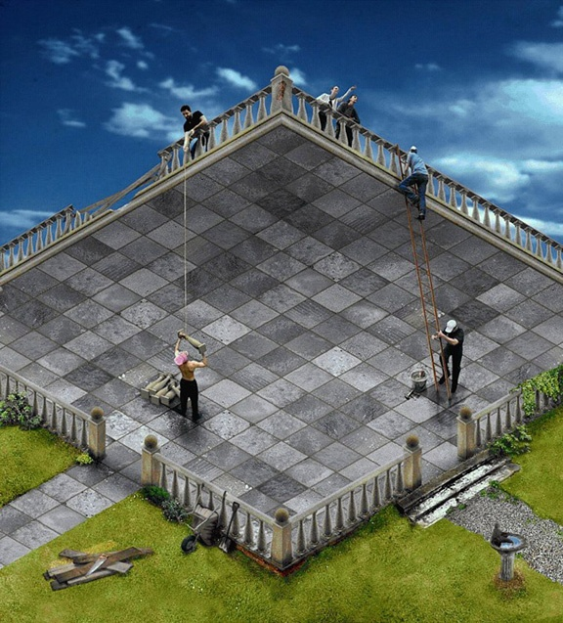
视错觉

Slide 31
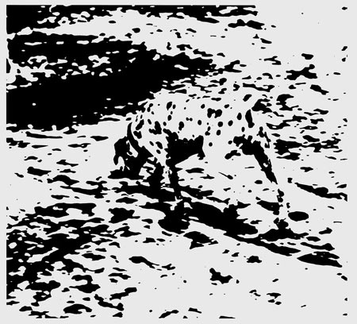
视错觉

Slide 32
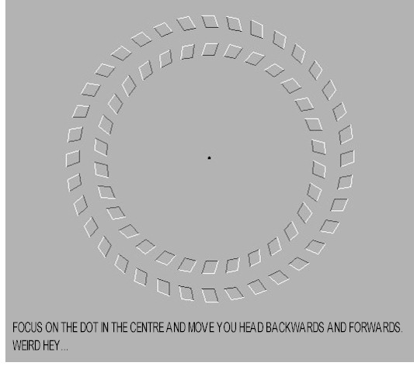
视错觉

Slide 33
视错觉
物体的组合方式将影响观察者的感知方式：
垂直线段与水平线段等长，但看起来垂直线段比水平线段长。
视错觉同样会影响到显示页面的对称性。
在实际设计过程中，设计者应该以视觉中心为基准设计图形界面。

Slide 34
阅读
进行交互界面设计时，文字符号的处理，特别是文字的排版和显示，也要根据人们的视觉感知特点，找出其中一些规律。
阅读分为几个阶段：
模式的视觉感知
文字编码---内部语言表示，
语言解释
阅读包括扫视和注视。感知发生在“注视”时。
阅读是通过字的特征（如字的形状）加以识别。改变字的显示方式（如用大写字母，改变字体等），会影响到阅读的速度和准确性。
9～12号的标准字体（英文）更易于识别，页面的宽度在58～132mm之间阅读效果最佳。
在明亮的背景下显示灰暗的文字比在灰暗的背景下显示明亮的文字更能提高人的视敏度，增强文字的可读性。

Slide 35

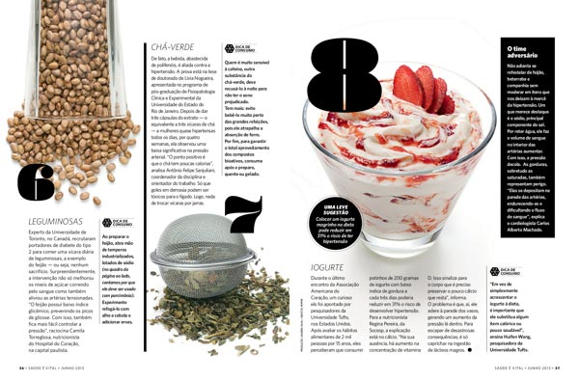

Slide 36
听觉
听觉感知传递的信息仅次于视觉，可人们一般都低估了这些信息。人的听觉可以感知大量的信息，但被视觉关注掩盖了许多。
听觉所涉及的问题和视觉一样，即接受刺激，把它的特性转化为神经兴奋，并对信息进行加工，然后传递到大脑。
听觉感知可以提供的环境信息：
如 距离，方向，目标等

Slide 37
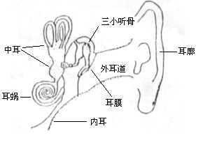
耳朵的构造
外耳 – 保护内耳中耳，放大声音
中耳 – 震动的方式传递声波给内耳
内耳 – 发生一系列的物理化学变化，将神经冲动传给听觉神经

Slide 38
声音的处理
声波在空气中的振动传播的特性
音调—声音的频率。
响度—频率一定的情况下声波的振幅。
分贝是计量声音强度相对大小的单位，分贝值表示的是声音的量度单位。
分贝值每上升 10 ，表示音量增加 10 倍，即从 1 分贝到 20 分贝表示音量增加了 100 倍。
人耳刚刚能听到的声音是 0 — 10 分贝，人低声耳语约为 30分贝，大声说话为 60 — 70 分贝。分贝值在 60 以下为无害区， 60 — 110 为过渡区， 110 以上是有害区。人们长期生活在 85 — 90 分贝的噪声环境中，就会得“噪声病”。
音色—声音的类型或音质，与发声的材料有关。
如：不同的乐器可以产生相同频率和振幅的声波，但音色不同。

Slide 39
声音的处理
人类能够听到频率在20Hz~20kHz之间的声音，其中在1000Hz~4000Hz范围内听觉的感受性最高。500Hz以下和5000Hz以上的声音，强度很大时才能被听到。
音频超过140dB时，所引起的不再是听觉而是痛觉。
人可以辨认的语音频率范围是260~5600Hz。

Slide 40
声音的解释
听觉系统把输入分为三类：
噪声和可以忽略的不重要的声音；
被赋予意义的非语言声音，如动物的叫声；
用来组成语言的有意义的声音。
听觉系统就像视觉系统一样，利用以前的经验来解释输入。
听觉系统可以过滤声音
从背景噪音中提取有用的声音信息
如：鸡尾酒会现象(the cocktail party phenomenon)
Notes:
口语充满着发错音的单词，不完整的句子，而且口语说的很快，讲话的速度在每分钟160-220个单词之间，所以解释机制必须跟得上输入。

Slide 41
触觉(Touch 或者 Haptic perception)
触觉—提供关于交互环境的重要反馈。
对有能力缺陷的人，如盲人，是至关重要的
触觉的感知机理与视觉和听觉的最大不同在于它的非局部性
皮肤中的三种感受器
温度感受器-冷热
伤害感受器-疼痛
机械刺激感受器-压力（瞬间或持续）
不同的部位，敏感度不同。
动觉的概念：对人的躯干和四肢的位置的感觉

Slide 42
敏感度测试
两点阈值测试法
两支铅笔，保持笔尖相距大约12mm。让笔尖测试部位皮肤，是否能感觉到这两个笔尖。如果不行，将它们再分开一点。当你能够感觉到这两个笔尖时，测量一下它们之间的距离。距离越大，灵敏度越低。
前臂的测量值大约10倍于手指或拇指上的测量值。手指的灵敏度最高。

Slide 43
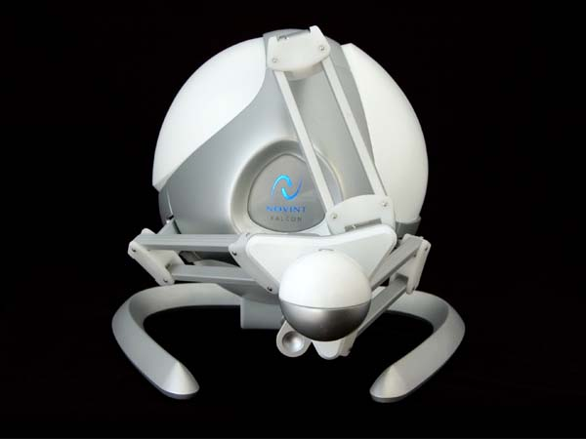
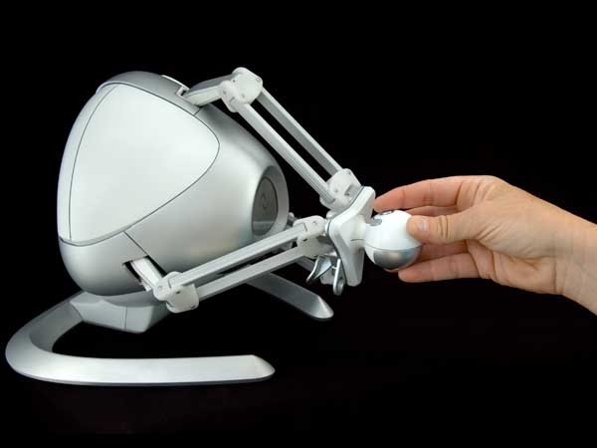
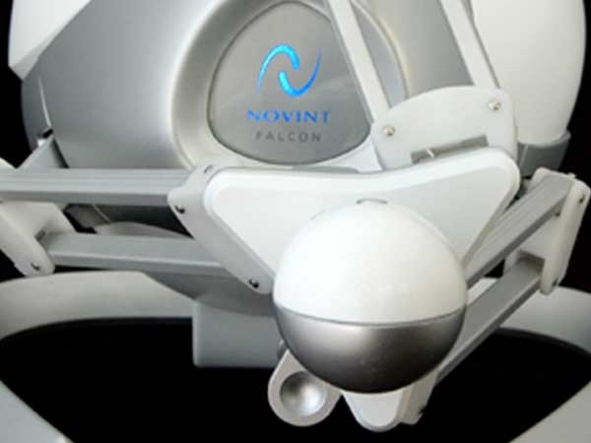
Novine Falon
http://www.novint.com/index.php/products/novintfalcon

Slide 44
认知

Slide 45
经验认知和思维认知(Norman)
经验认知
指的是有效、轻松地观察、操作和响应周围的事件，它要求具备某些专门知识并达到一定的熟练程度
如使用Word字处理系统编辑文档，操作机床加工零件，阅读，驾驶汽车等。
思维认知
它涉及思考、比较和决策，是发明创造的来源
如设计、学习、写作等。
这两个模式在日常生活中都是必不可少的，只是二者需要不同类型的技术支持。

Slide 46
认知过程与交互原则
许多认知过程是相互依赖的，一个活动可同时涉及多个不同的过程，只涉及一个过程的情况非常罕见，例如人们在选购商品时就涉及关注、感知、识别、说话、思考、决策等过程。

Slide 47
2.1.2 认知过程与交互原则
认知涉及到多个特定类型的过程，包括：
关注
感知和识别
记忆
学习
阅读
说话和聆听
解题、规划、推理和决策

Slide 48
什么是关注(注意)
关注就是在某个时刻，从众多可能的事物中选择一个，并把精力集中在这个事物上。
例如，彩民对彩票中奖号码的关注，如果通过收听广播来获得号码，这就是一个“听觉关注”；如果通过查找报刊来获得号码，这就是一个“视觉关注”。
从这里也可以看出，关注这一过程主要与两个方面有关：目标和信息表示。

Slide 49
关注
关注的基本特征
指向性
集中性
关注相关的因素
目标：确切知道需要找什么，人们就可以把获得的信息与目标相比较。
信息的表示形式：信息的显示方式对于人们能否快速捕捉到所需的信息片断有很大的影响。
分类显示的信息比较便于人们查找

Slide 50
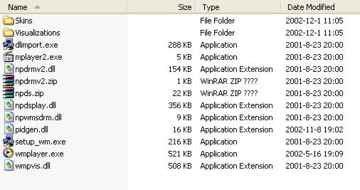
信息表示方法：分类表示
分类显示的信息比较便于人们查找。
如图是Windows XP 系统中的一个文件列表。由于对文件按字母顺序进行了排序，且对信息进行了分栏，并对各栏进行了分割，因此按文件名查找一个文件是非常容易的。

Slide 51
关注特点对界面设计的要求
由人的关注特点，在设计人机交互界面时应做到。
信息的显示应醒目
以便执行任务时使用
可使用动画图形、彩色、下划线
对条目及不同的信息进行排序，在条目之间使用间隔符等。
避免在界面上安排过多的信息
要谨慎使用色彩、声音和图像，人们倾向于使用过多的这类表示，而导致界面混杂，分散用户的注意力，让用户反感。
朴实的界面更容易使用。

Slide 52
感知和识别
在结合不同的媒体时，应确保用户能够理解它们表示的复合信息。在结合使用声音和动画时，需要仔细协调，合理安排它们的调用次序。
在设计虚拟人物时，就应该使其唇形与所说的话同步，两者之间的微小延迟都会使人难以忍受，这类似于给外文电影配音。
用户应能不费力地区别图标或其他图形表示的不同含义。

Slide 53
感知和识别
声音应足够响亮而且可辨识，以便用户理解它们的含义。用户应能够理解输出的语音及其含义。
文字应清晰易读，且不受背景干扰
如可以在黑色或蓝色背景上使用黄色文字，但不能在白色或绿色背景上使用黄色文字。
在虚拟环境中使用触觉反馈时，用户应能识别各种触觉表示的含义。
例如“紧握”的触感与“按下”的触感不同。

Slide 54
记忆
记忆就是回忆各种知识以便采取适当的行动。
记忆过程中有三个环节：
识记：相当于信息的输入和编码过程，也就是使不同感官输入的信息，经过编码而成为头脑可接受的形式；
保持：相当于信息的贮存，即信息在头脑中被再加工整理，使其成为有序地组织结构，以便贮存；
再认和回忆：再认和回忆相当于信息的提取，编码越完善、组织越有序，提取也就越容易，反之，提取越困难。

Slide 55
记忆
记忆的分类
感觉记忆：为通过感官接收到的刺激充当缓冲区。
短时记忆：用于存储短时间内需要的信息。(如心算和阅读)
Miller实验：给出一串数字，通常按顺序能够记住7+2个数字
7+2个信息段
长时记忆:容量大，访问时间相对较慢，遗忘的速度慢
感觉记忆
关注(attention)
短时记忆
复述(rehearsal)
长时记忆

Slide 56
减轻记忆负担
人的识别能力大于回忆能力
图文界面替代命令界面
安装过程的wizard
回忆提示
密码的提示语句
信息检索的两大过程：
定向回忆：记忆的信息尽可能贴切地描述所需检索的信息,并在界面显示检索空间 ;
扫描识别：即浏览各个文件目录 ;

Slide 57
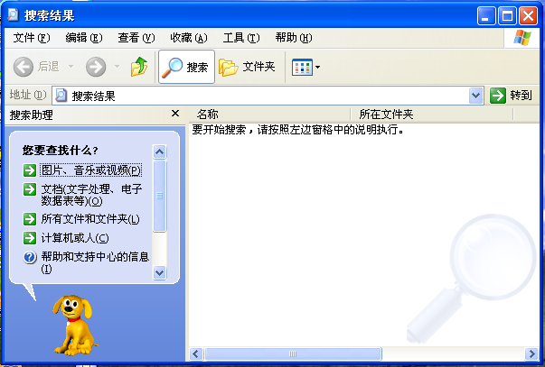
Window xp 搜索界面

Slide 58
交互设计原则
综上所述，考虑人的记忆特点，进行交互设计时应该注意的问题有：
应考虑用户的记忆能力，勿使用过于复杂的任务执行步骤。
由于用户长于“识别”而短于“回忆” 。
为用户提供多种电子信息（如文件、邮件、图像）的编码方式，并且通过颜色、标志、时间戳、图标等，帮助用户记住它们的存放位置。

Slide 59
阅读、说话和聆听
许多人认为聆听要比阅读容易得多，但学习外语时，阅读要比聆听容易。以下是三种形式的不同之处：
书面语言是永久性的，而聆听是暂时性的。
阅读比听、说更快。
从认知的角度来看，听要比读和说更容易。
书面语言往往是合乎语法的，而口头语言常常不符合语法。

Slide 60
阅读、说话和聆听
为了弥补人在某些方面的不足，开发了易于使用的系统。
语音输出系统，如适合盲人使用的文－语转换系统，可输出人工合成的语音。
认知辅助系统，用于帮助有阅读、书写和语言障碍的人。研究人员已开发了许多特殊的界面以帮助这些人员。
接受用户语音指令的语音识别系统，如听写式字处理系统、声控家电产品等；
帮助人们学习外语的交互式课本和基于Web的材料；
各种输入、输出设备，用于协助残疾人士浏览互联网、使用文字处理器和其他软件包。

Slide 61
阅读、说话和聆听
从方便用户阅读、说话和聆听的角度，在人机界面设计时应注意：
尽量减少语音菜单、命令的数目。
应重视人工合成语音的语调，因为合成语音要比自然语音难以理解。
应允许使用和自由放大文字，同时不影响格式，以方便难以阅读小字体的用户。

Slide 62
解题、规划、推理和决策
学习包括两个方面：
学习使用某个计算机应用程序
借助于计算机应用程序，学习特定内容。
属于“思维认知”过程，通常涉及有意识的处理(知道自己在思考什么)，与他人(或自己)讨论以及使用各种制品(如地图、书本、笔和纸)。

Slide 63
学习
在实际决策中，往往包含多种可能的行动方案，需要分析比较，择优选用。
例如，人们在互联网上查找信息时，往往会比较不同的信息来源。正如人们买东西时会多方询问价格，也可以使用不同的搜索引擎，找出价格最合适或提供了最佳信息的网站。
人们不喜欢采用的按部就班式的学习方式，而更喜欢“边学习边实践”的方式。

Slide 64
解题、规划、推理和决策
人的思维认知能力取决于在相关行业的经验以及对应用和技能的掌握程度。
初学者 vs 专家
Carroll提出了另一种帮助学习者的方法：
在开始时，只允许初学者执行基本功能，随着他们经验的积累，在逐步增加可执行的功能。
这个方法的基本思想是：使最初的学习过程尽可能简单，让学习者先专注于简单操作，再接触更复杂的操作
设计时应考虑在界面中隐藏一些附加信息，专门供那些希望学习如何更有效地执行任务的用户访问。

Slide 65
学习
在交互式设计中，人们利用动态链接来学习难学的事物，动态链接能够明确地表示内容之间的关系，对问题加以解释。
为了有利于学习，应有以下设计原则：
界面设计应能激发对用户界面使用的探索。
设计界面应限制可选项，并引导用户选择合适的动作。
使用动态链接把具体表示与待学习的抽象表示相联系。

Slide 66
2.1.3 情感的影响
情感因素会影响人的感知和认知能力
积极的情感会使人的思考更有创造性、解决复杂问题的能力更强;
消极的情感使人的思考更加片面，还会影响其他方面的感知和认知能力；
一个好的交互系统，应该能够充分考虑人在各种情感状态下的认知特点，有针对性地进行交互的设计。
一个差的交互系统，会反过来影响一个人的情绪，从而影响他解决问题的能力。

Slide 67
情感计算
计算机系统的设计应当像人类一样能够识别和表达感情，这被称为“情感计算”。
情感计算主要研究
通过各种传感器获取由人的情感所引起的生理及行为特征信号
建立“情感模型”，从而训练感知、识别和理解人类情感的能力，
并能针对用户的情感做出智能、灵敏、友好反应的个人计算系统，缩短人机之间的距离，营造真正和谐的人机环境。

Slide 68
2.1.4 个体的差异
进行交互系统设计时还是不应该忘记人是存在个性差异的，如：
长期的，如性别、体力和智力水平。
短期的，如压力和情感因素对人的影响。
随时间变化的，如人的年龄等。
人机交互设计应充分考虑个体的差异
当进行任何一种交互形式设计时，应该考虑我们的决定是否会对目标用户中的一部分带来不方便。
现有的强调图形界面的交互设计实际上排除了那些有视力缺陷的人，因此系统应考虑提供其他的感知通道。

Slide 69
2.1.5 概念模型及对概念模型的认知
概念模型(Conceptual model)：指的是一种用户能够理解的系统描述. 它使用一组集成的构思和概念，描述系统做什么、如何运作、外观如何等。
例如一个旅游公司想要构建一个无线信息系统，目的是帮助游客在陌生的城市寻找目的地。
设计这个系统要做的第一步就是考虑系统与游客交互的概念模型。
首先，搞清楚游客们想要知道什么？
然后考虑如何支持游客的这种“问讯”活动。

Slide 70
概念模型设计的关键过程
设计一个概念模型的关键过程应包括如下两个阶段：
了解用户在执行日常任务时做什么。(交互方式)
并决定采用何种交互形式（是使用菜单系统，还是使用语音输入，或命令式的系统）。
有关交互方式的决策与有关交互形式的决策是不相同的。
前者是更高层次的抽象，它关心的是要支持的用户活动的本质
而后者关心的是特殊的界面类型。

Slide 71
概念模型的迭代开发过程
一个完整的概念模型也是一步步充实起来的，可以使用各种方法，包括
草拟构思
情节串联法
描述可能的场景
设计原型系统
通过不断的与用户交流，逐步完善交互系统的概念模型。

Slide 72
概念模型的分类
基于活动的概念模型
指示：
用户在执行任务时向系统发出指令。描述用户如何通过指示系统应做什么，从而完成自己的任务。
对话：
用户与系统对话，系统的响应类似于我们在同另一个人对话时，他可能有的反应。适用于那些用户需要查找特定类型的信息，或者希望讨论问题的应用，如咨询系统、援助系统、搜索引擎等。
操作和导航：
利用用户在现实世界中积累的知识来操作对象或虚拟空间。如，“直接操纵”界面，虚拟环境
探索和浏览：
系统为用户提供结构化的信息，并允许用户自己摸索和学习新的东西，而不必向系统发问。如，网页、门户网站、电子商务网站等是基于这个概念模型的应用

Slide 73
对概念模型的认知
一个系统能够做到让用户感到满意，除了在设计开始阶段建立一个好的概念模型以外，还应该考虑如何根据人的认知特点，提供多种手段，使用户能尽快理解关于系统外观的及行为（即概念模型的构思），这是一个非常基本的问题。

Slide 74
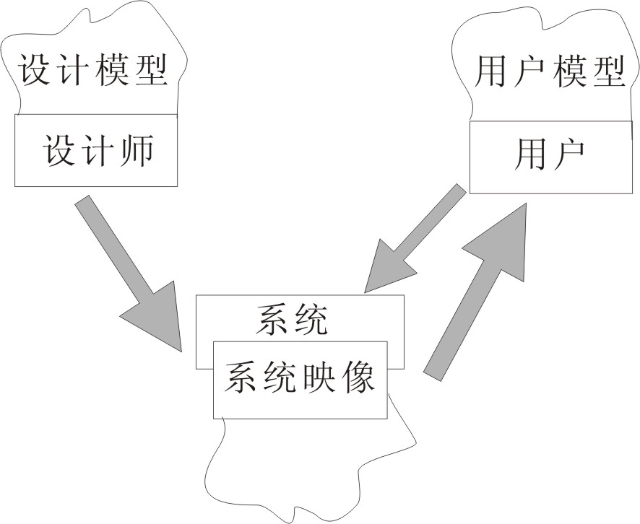
三个相互联系的概念模型 –Norman
1.设计模型
设计师设想的模型，说明系统如何运作。
2.系统映像
系统实际上如何运作。
3.用户模型
用户如何理解系统的运作。

Slide 76
几种认知概念框架
从人们不同的认知特点，讨论用户如何理解系统概念模型，它们是：
思维模型
信息处理模型
外部认知模型
分布式认知模型

Slide 77
思维模型
在认知心理学中，思维模型被认为是外部世界的某些因素在人脑中的反映
掌握和运用思维模型使得人们能够进行推测和推理。
思维模型牵涉到两个过程
“构建”和“运用”过程，人们既可能进行有意识的思维处理，也可能进行无意识的思维处理。
用户思维模型：
人们在学习和使用系统的过程中，积累了有关如何使用系统的知识，而且在一定程度上，也积累了有关系统如何工作的知识。

Slide 78
思维模型用以指导交互的重要性
若用户已经有了一个关于交互式系统的完整的思维模型，他们在使用交互式产品时，就会使用这个思维模型进行推理，找出如何执行任务的方法。
错误的思维模型带来错误的思维模式：
使用空调调温器（受水龙头、音量控制的影响）
互联网网页浏览时的错误思维模式

Slide 79
正确的思维模型的建立
在理想情况下，用户建立的思维模型应与设计人员开发的概念模型相符
思维模型=概念模型
一个交互式系统在设计时，应该更加透明，开发一个易于用户理解的系统映像。
好的交互系统需要提供正确的信息类型以及正确的信息层次，以针对不同层次的用户，提供不同层次的系统透明度。这方面包括：
有条理的、易于理解的说明
合适的在线帮助和自学教程
上下文相关的用户指南，即针对不同层次的用户，解释在不同的任务阶段应如何处理各种情况

Slide 80
信息处理模型
在认知心里学中,人们把大脑视为一个信息处理机，信息通过一系列有序的处理阶段进、出大脑。
在这些阶段中，大脑需要对思维表示（包括映像、思维模式、规则和其他形式的知识）进行各种处理（如比较和匹配）。
“信息处理模型”把认知概念化为一系列的处理阶段，其中，感知处理器、认知处理器和动作处理器是有机结合在一起的。
输入
或
刺激
输出
或
响应
编码
比较
响应选择
响应执行
Notes:
“信息处理”的方法就是建立各种思维活动的模型，且这些思维活动完全发生于人脑内。然而，在大多数的认知活动中，人们都需要同信息的外部表示（如书本、文档和计算机）进行交互—更不用说同其他人的交互了。

Slide 81
信息处理模型的局限
“信息处理模型”是不是正确地反应了人们日常的认知活动呢？ 它能否解释真实世界中的认知现象，又能否解释人们与计算机交互时的认知活动呢？
有些研究人员认为，“信息处理”方法没有说服力，因为这种方法只是考虑纯粹的智能活动，把这种活动同外界的干扰源以及人工辅助物隔离开来。
目前，日益被人们认同的是在认知发生的上下文中研究、分析认知过程。
主要目标是分析环境中的结构如何帮助人类认知，并减轻认知负担。

Slide 82
外部认知模型
人们需要同各种外部表示相交互，并且使用它们来学习和积累信息。
这些外部表示包括书本、报纸、网页、多媒体、地图、图表等。
人们还开发了众多的工具来帮助认知，例如笔、计算器、计算机等。
外部表示与物理工具相结合大大增强了人们的认知能力,事实上，它们是不可缺少的组成部分，没有了它们，很难想象人们如何进行日常生活。

Slide 83
外部认知模型
外部认知是要解释人们在与不同外部表示相交互时涉及的认知过程。
其主要目的是要详细说明在不同的认知活动、认知过程中使用不同表示的好处，主要包括：
将信息、知识外表化以减轻记忆负担。（信息可视化技术）
设计有利于人的信息表示及处理工具，减轻计算负担。
标注和认知追踪。（ GUI ）

Slide 84
基于外部认知特点的交互式界面设计原则
使用基于外部认知的方法进行交互设计时，总体原则是要在界面上提供外部表示，以减轻用户的记忆和计算负担。
设计人员需要开发不同类型的可视化信息，以便用户解决某个问题，扩充和增强认知能力。
信息和可视化技术，可用于表示大量的数据，同时允许用户从不同的角度进行交叉比较。
设计良好的GUI也能大大减轻用户的记忆负担，用户能够依赖外部表示提供的线索，与系统进行交互。

Slide 85

分布式认知模型(Distributed Cognition)
分布式认知法描述的是认知系统中发生了什么，它通常描述人员之间的交互，人们使用的物品及工作环境。例如，要驾驶飞机这个活动涉及：
驾驶员、副驾驶员和空中交通管制员之间的交互；
驾驶员、副驾驶员与驾驶舱内各种仪表的交互；
驾驶员、副驾驶员与飞机所处环境的交互，如空中航线、跑道。

Slide 86
分布式认知模型
表现(Representation):信息在心理活动中的表现和记录方式,是外部事物在心理活动中的内部再现.
内部表现:大脑的记忆,知识
外部表现:人自身以外的外部事物的信息.
人工制品(Artifact):人造的仪器,符号,程序,模式,方法,理论,组织等等.
分布式认知的主要目的是要从信息传播媒介的角度来描述交互。
也就是说，它考虑的是信息如何表示，信息在流经不同个人以及使用不同物体时是如何重新表示的。
这类信息的转变也称为“表示状态的转变”。

Slide 87



分布式模型与传统模型
表示
处理
处理
输入
处理
输入
(感官)
输出
表示
表示
输出
表示
(动作)
传统模型
分布式模型

Slide 88
分布式认知模型
在进行分布式认知分析时，通常需要考查：
分布式问题的解决方法，包括协议解决方式
语言及非语言行为的任务，包括说了什么、眼神和眨眼等暗示什么、什么是没有说 出来的
使用的各种协调机制，如规则、规程
协作活动在进行过程中将用到的各种通信路径
如何共享和访问信息

Slide 89
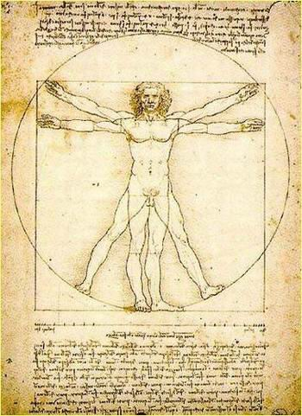
人机工程学

Slide 90
2.2 人机工程学
与认知心理学相比，人机工程学（Ergonomics）更多地从人本身和系统的角度出发，研究人机关系。
它是人机界面学初期发展阶段的主要研究内容，并对人机界面学以后的发展产生了重大的影响。
人机工程学
在美国有人称之为人类工程学（Human Engineering）人因工程学(Human Factors Engineering)
在欧洲有人称之为人类工效学（Ergonomics）
日本称之为人间工学，其他国家大都引用西欧的名称。
人机工程不同的命名充分体现了该学科是“人体科学”与“工程技术”的结合。
它是一门综合性很强的边缘学科，其研究领域是多方面的，可以说与国民经济的各个部门都有密切的关系

Slide 91
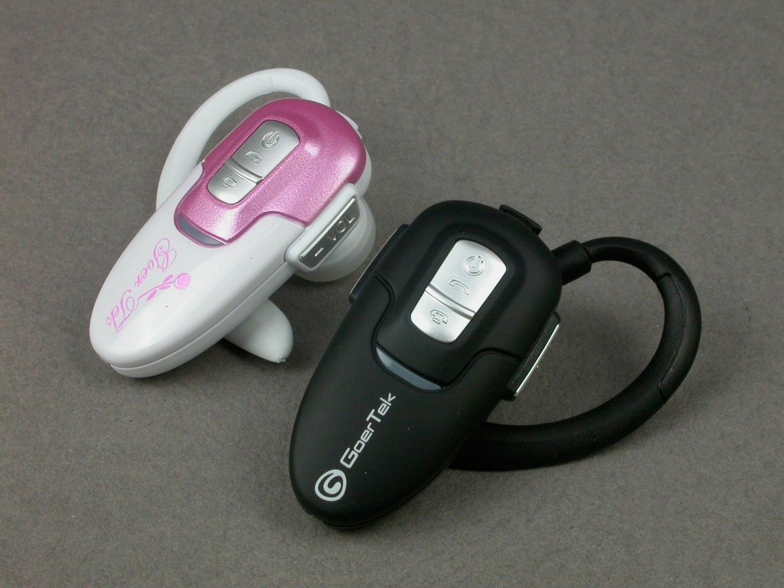
解决方案：这种耳机相对于在头上戴的耳机来说优势很多，它可以随意调节位置，因为是挂在耳朵上的，不会有太大的挤压力，会减少耳朵的疼痛感，而且两个耳朵还可以分开，方便和别人之间的交流。

Slide 92
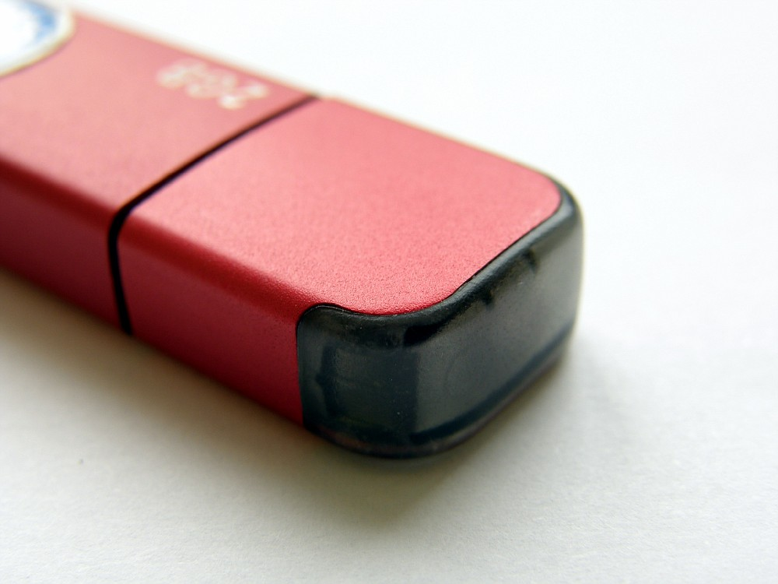
缺点：U盘对大家来说并不陌生，甚至我们的作业根本离不开它，但是像这样一个U盘，很容易损坏，就像我的经历，U盘插在主机上，腿挡在上面，没注意到竟然给弄断了，结果好多东西都丢失了，一定要注意。

Slide 93
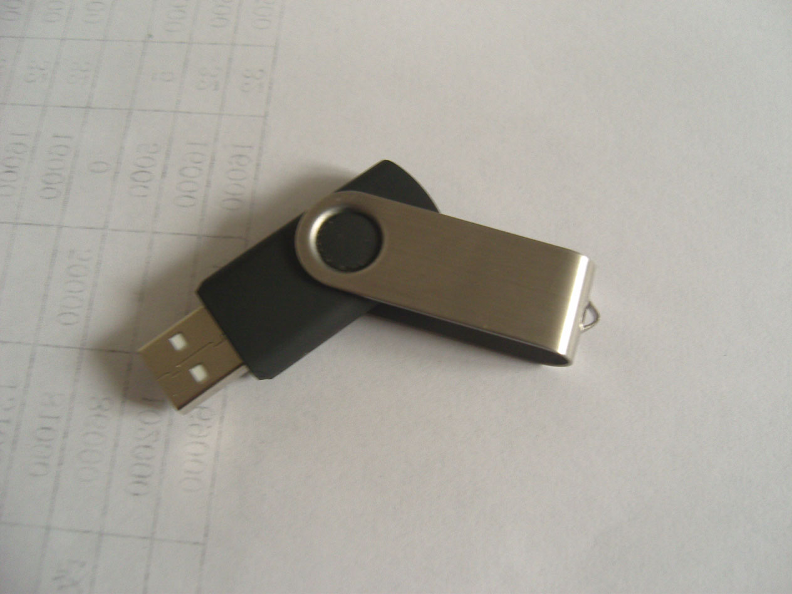
解决方法： 可以都做成如图片所示的有金属包围的结构，这样既有利于我们保护U盘，更有利于保护信息

Slide 94
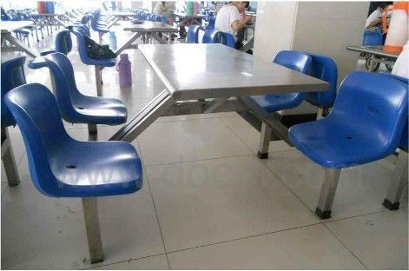
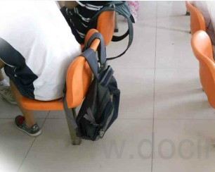
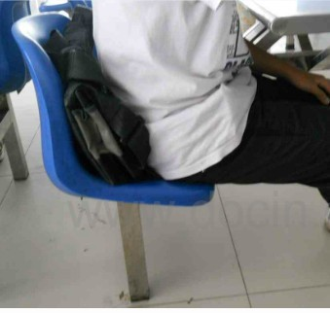
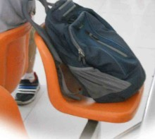
这是一般大学食堂的座椅，但是每天同学们下课后都会背着书包，但是这个座椅的空间很不适合同学与自己心爱的书包，形成了很挤的情况，而把书包放在后面又很不安全。

Slide 95
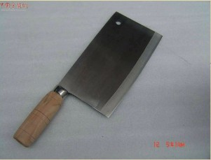
这种菜刀刀刃有点平，可以切下的长度较大，但是长时间使用会导致手腕，腰，肩部酸痛。

Slide 96
人机工程学定义和研究内容
定义
人机工程学是研究“人-机-环境”系统中人、机、环境三大要素之间的关系，为解决系统中的人的效能、健康问题提供理论与方法的科学。
研究内容：
研究人与机器之间的分工与配合；
研究机具如何能更适合人的操作和使用，以提高人的工作效率，减轻人的疲劳和劳动强度；
研究人机系统的工作环境对操作者的影响，用以改善工作环境；
研究人机之间的界面，信息传递以及控制器和显示器的设计等等。

Slide 97
人机工程的基础
Basis for
Ergonomics
人体
人体数据的部分特性：
群体的人体尺寸数据近似服从正态分布规律；
各人体尺寸之间一般具有线性相关性；
人体各尺寸间的比例关系，因不同种族、民族、国家的人群而不同
心理
认知过程
情感
注意力

Slide 98
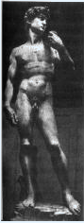
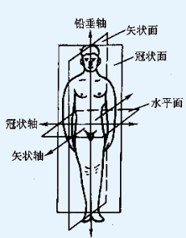
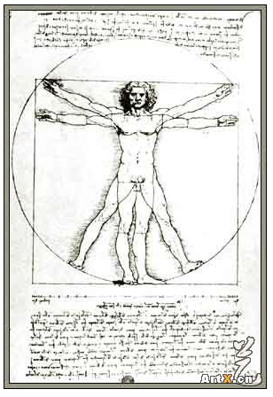
人体测量
1
2
3
达芬奇《人体比例图》
米开朗其罗《大卫》
现代人体测量方式

Slide 99
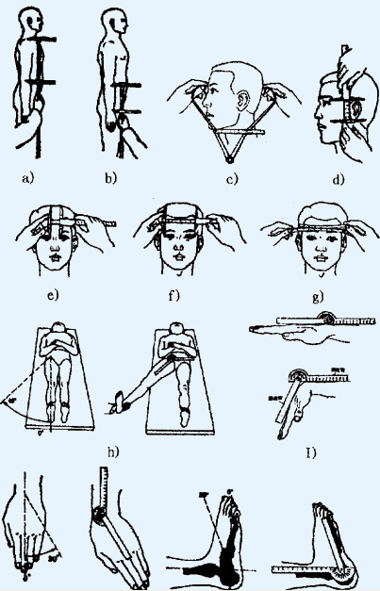
人体测量方法

Slide 100
2.2.1 人机系统
随着时代的发展、科技的进步，人机关系由人操作工具、人适应机器、机器适合于人，发展到了现代的人机协调。人适应机器的能力是有一定限度的，人机关系进一步的解决办法是改善机器，让它适合于人的操作。

Slide 101
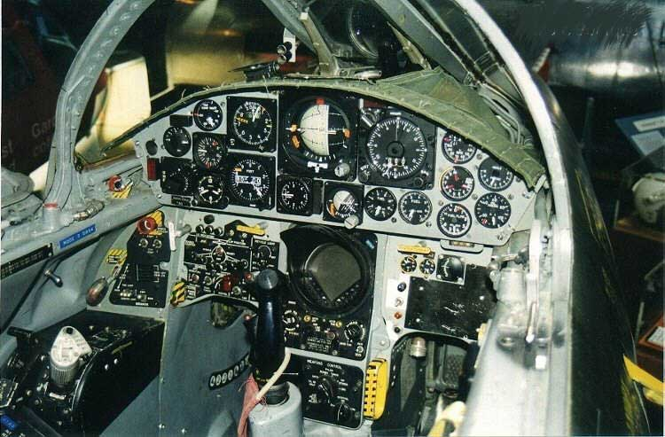
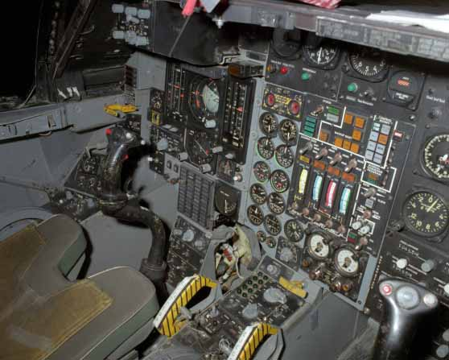

Slide 102
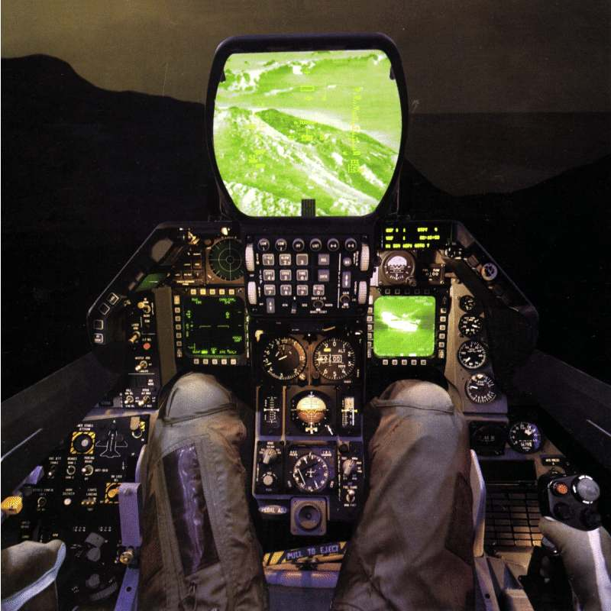

Slide 103
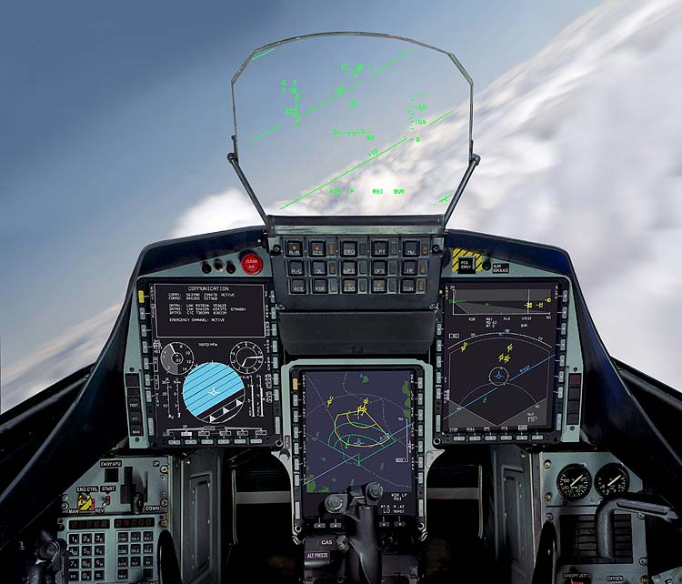

Slide 104
人机工程的当前热点
显示装置设计
室内设计
操纵装置设计
HOT
视觉传达设计
床、柜等家具设计
安全性设计

Slide 105
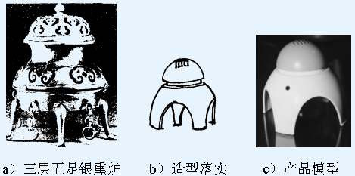
Progress Diagram
人机学与可持
续发展
高技术产品的认知
与使用心理
坚持健康文明
生活方式的导向

Slide 106
人机系统组成和人机系统基本框架
人机系统包括人、机、人机之间的界面以及人机系统所处的环境如下图所示
人机
界面
“人”子系统
“机”子系统
环境

Slide 107
人机系统组成
人子系统包括
感觉器官
中枢神经系统
运动器官
机子系统包括
操作器（又名控制器）
机具本体
显示器
人机界面
负责人机子系统之间的信息传递;
环境
是人机系统运行的外界条件。

Slide 108
完整人机系统的六种功能
这些功能是连续进行的，是人机共同作用而实现的。
信息接收
信息加工
信息贮存
执行功能
信号反馈
输入与输出

Slide 109
2.2.1.2人机比较与分工
比较项目
机的特性
人的特性
物理方面的功率
能输出极大和极小的功率，但不能像人手那样精细地调整
10s内能输出1.5kW,以0.15kW的输出能连续工作一天，并能作精细的调整
检测
物理量检测范围广，可正确检测像电磁波这样人不易检测的物理量
具有与认知直接联系的高级检测能力，缺少标准，会出偏差，具有味觉、嗅觉、触觉
操作
在速度、精度、力度、操作范围、耐久性等方面比人优越，能处理液体、气体、粉状体等物
空间自由度高，协调性好，可在三维空间进行多种运动
信息处理能力
在事先编程的情况下可进行高级、准确的数据处理，记忆准确、持久，调出速度快
具有特征抽取、综合、归纳、模式识别、联想、发明创造等高级思维能力及丰富的经验

Slide 110
比较项目
机的特性
人的特性
耐久性、持续性、可维护性
由成本决定；需维护保养，可进行单调的反复作业，不会疲劳
易疲劳，需要适当休息、保健、娱乐，很难长时间保持紧张状态，不适应从事刺激小、单调乏味的作业
可靠性
由成本决定；对事先设计的作业有高可靠性，对预料之外的事件无能为力。一个零件的损坏，可导致整机失灵；特性能保持不变
容易出差错；如果有时间和精力，可以处理意外事件，自我维护力强
通道
能够进行多通道的复杂动作
单通道
效率
需外加功率；简单作业速度快、准确，新机械从设计、制造到运转需要时间；即使坏了也不要紧
耗费能源小，但要吃饭，需要教育和训练，必须采取绝对的安全措施
图形识别
图形识别能力差
图形识别能力强
成本
需要购置费，运转、保养费；机械不使用仅失去机械本身的价值
需要人工费用、工资等；如果发生意外，会危及生命

Slide 111
2.2.1.3 人机系统设计要求考虑的问题
人机系统应该能满足以下要求：
(1) 达到预定的目的，完成预定的任务。
(2) 人机都能发挥各自的作用并协调一致地工作；
(3) 系统提供接收输入和完成输出的功能，并具备协调功能。
(4) 系统设计应考率环境因素影响，例如厂房结构、工作场地布局、照明、温度、湿度、噪声等。
(5) 人机系统应充分适应人的特性，让人容易学习、操作、使用系统，充分发挥系统效能。

Slide 112
设计时应考虑的几个问题
(1) 为了满足系统设计目标必须提供什么输入和输出？
(2) 为产生系统输出需要什么操作？
(3) 人机之间的功能如何分工？
(4) 人要完成操作需要什么样的训练和技能？构成的人机系统需要提供哪些方法帮助人接受训练和获得技能？
(5) 需要系统完成的任务能否与人的能力相容？要避免人在过负荷状态下的操作；
(6) 人要完成作业需要什么样的设备接口？这是考虑人的因素的最重要的问题。
(7) 人机子系统工作能否协调？是相互帮助还是相互妨碍？

Slide 113
2.2.1.4 人机系统设计步骤
(1) 需求分析阶段:明确目标，即用户是“谁”，人机系统所应具备的功能、条件，包括可用条件、制约条件及环境条件等。
(2) 调查研究:包括预测和确定目标，对同类系统的调查研究。
(3) 系统分析规划阶段:在明确系统目的和条件基础上，分析和规划系统的功能，并按人机两者进行分配。
(4) 系统设计阶段:这个阶段完成具体的设计，设计中要考虑人的因素，要保证人机具的适应性，并制定人机系统操作步骤、方法及制定人员培训计划。
(5) 测试阶段:对构成系统进行试运行，并评价系统的安全性、可靠性、舒适性等指标，如果获得用户认可则可提交生产。
(6)人机系统生产制造及提交使用。

Slide 114
2.2.2 界面设计中的人机工程学
显示界面设计
控制界面设计
显控协调性设计

Slide 115
2.2.2.1 显示界面设计
视觉显示界面必须保证三项基本要求：
能见性
清晰性
可识性

Slide 116
视觉显示界面的设计须遵循的原则
(1) 选用最适宜的视觉刺激维度作为传递信息的代码，并将视觉代码的数目限制在人的绝对辨识能力允许的范围内。
(2) 使显示器精度与人的视觉辨认能力相适应。
(3) 尽量采用形象直观且与人的认知特点相匹配的显示格式。
(4) 对同时呈现的相互关联的信息尽可能实现综合显示，以提高显示效率。
(5) 目标与背景之间要有适宜的对比关系，包括亮度对比、颜色对比和形状对比等。
(6) 具有良好的环境照明条件，以保证对目标的准确辨认。
(7) 根据任务的性质和使用条件，确定视觉显示器的尺寸和安放位置。
(8) 要与系统中其他显示器和控制器在空间关系和运动关系上相兼容。

Slide 117
听觉显示界面
听觉显示器是利用声音通过人的听觉通道向人传递信息的装置，可分为声音听觉显示器和言语听觉显示器两大类。
与视觉通道相比，听觉具有易引起人的随意注意，而且反应速度快和不受照明条件限制等突出的优点。

Slide 118
优化听觉显示界面的设计应遵循的原则
(1)听觉刺激所代表的意义一般应与人们已经习惯的或自然的联系相一致。
(2)采用声音的强度、频率、持续时间等维度作信息代码时，应避免使用极端值，而且代码数目不应超过使用者的绝对辨识能力。
(3)信号的强度应高于背景噪声，要保持足够的信噪比，以防止声音掩蔽效应带来的不利影响。
(4)尽量使用间隔或可变的声音信号，要避免使用稳定信号，使对声音信号的听觉适应减至最小。
(5)不同声音信号应尽量分时段呈现，其时间间隔不易短于1s。
(6)显示复杂的信息时，可采用两级信号。第一级为引起注意的信号，第二级为精确指示的信号。
(7)对不同场合使用的听觉信号尽可能标准化。

Slide 119
2.2.2.2 控制显示界面设计
控制界面主要指各种操作装置，包括手动操纵装置和脚动操纵装置。
常见的有旋钮、摇柄、按钮、手柄按键等。
在这些界面设计中需要人给予一定力的作用，并且这些力都需要一定的信息反馈。

Slide 120
编码设计
(1) 形状编码 利用外观造型设计的不同进行区分，是一种比较容易的方法。
(2) 材料编码 根据控制材料的不同，可对其表面肌理进行编码，如使光滑表面区别于粗糙表面。
(3) 位置编码 位置编码是利用空间位置的不同，通过人的运动感觉来正确辨别。人的垂直方位感优于水平方向的感觉动。
(4) 色彩编码 色彩具有比形状更强烈的冲击力，是最佳的编码方式。色彩编码一般只有红、橙、黄、蓝等几种种，色彩多了容易使人混淆。色彩编码要受照明强度的影响。
(5) 标注编码 当操作装置数量较多，且形状难以区分时，可在操纵装置上刻以适当的符号以示区别。符号设计应简单易辨识，有很强的外形特征，如键盘上的字母符号设计等。

Slide 121
2.2.2.3 显控协调性设计
显控协调性是指显示和控制的关系与人们的期望的一致性。对于显示与控制的协调性设计，应根据人机工程学原理和人的习惯定式等生理、心理特点，并遵循以下的原则：

Slide 122
显示与控制的协调性设计原则
1.空间协调性
显示与控制在空间位置上的关系与人的期望的一致性。
2.运动协调性
显示指示部分的运动、所控制变量的增减方向是决定关系协调性的重要因素。
3.概念协调性
概念协调性是指显示与控制在概念上与人的期望的一致性。例如绿色通常表示安全，黄色表示警戒，红色表示危险。
4.习惯模式
习惯模式是下意识和“自动”的行为，是一种条件反射。

Slide 123
界面布局
控制和显示的各个部分应该在逻辑上进行分组，使得用户可以快速的访问
用户处在压力之下，显示和控制装置的物理布局是否合适将是至关重要的。如工厂的控制装置、飞行和空中交通管制等
组织形式
功能—将功能上相关的控制装置和显示放在一起
顺序—将那些在通常交互中按一定顺序使用的控制装置和显示顺序放置（特别适合于必须按顺序执行任务的领域，如飞行）
经常性—将控制装置和显示按照其使用的频率来放置，最常用的放在最容易访问的地方

Slide 124
2.2.3 数字化人机工程
数字化人机工程主要包括：
人机工程咨询系统
人机工程仿真系统
人机工程评价系统

Slide 125
2.2.3.1 人机工程咨询系统
人体数据咨询系统软件
系统包括各种国别、年龄、性别的人体测量学数据。如Open Ergonomics公司开发的PeopleSize2000人体数据咨询系统。Transom公司开发的Transom JACK人机工程软件，其人体模特是三维的，还包括人机工程评价系统和人机工程仿真系统。
利用这些人体测量数据库，进行一些人体姿势分析，座椅等的设计，为民航、铁路、汽车、国防、劳动安全等服务。

Slide 126
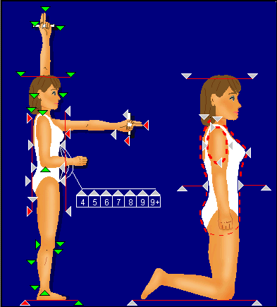
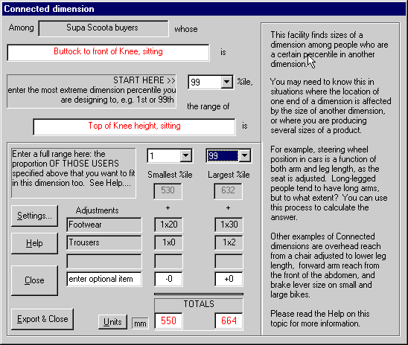
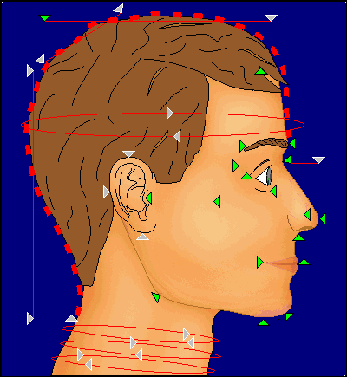
PeopleSize2000人体数据咨询系统

Slide 127
2.2.3.2人机工程仿真系统
通过虚拟环境，分别从生理学、运动学等对人体的各种工作方式进行仿真。虚拟人体最基本的动作包括：头部运动、抓举、行走、坐姿、弯腰、后倾、搬运、负荷、视域等。仿真与评价往往是结合在一起的。

Slide 128



Slide 129
2.2.3.3人机工程评价系统
Delima公司（国际上较早的数字化企业）已经将3D虚拟人体融入到从过程计划、成本预算、质量控制、人机分析到数字化制造中；
基于开放的C商业平台(open c-commerce platform OCP)，EDS Unigraphics公司提出了e-Factory概念，也将虚拟人作为咨询、仿真、评价的一个重要因素。
Transom公司开发的Transom JACK人机工程软件可以评价安全姿势、举手与能量消耗、疲劳与体力恢复、静态受力、人体关节移动范围等人机工程性能指标。由于JACK具有的优势，已经在航空、车辆、船舶、工厂规划、维修、产品设计等领域广泛应用。

Slide 130
作业
利用所学到的认知心理学的知识设计供界面设计人员使用的一些指南。可将这些指南进行分组，如视觉感知、记忆、问题求解……

Slide 131
作业
设计一个人机交互界面
基本要求：
至少有10个不同类型的输入选项
可以采用任何开发环境和设计语言
要有输入内容的检测机制，如年龄范围必须在[0，150]之间等
不能由于用户的异常输入而异常终止
工具：产品交互原型设计工具
Axure RP，Microsoft Office Visio等
其它如dreamweaver,PS等
注意事项：
在10周上课时，现场演示，并进行口试。
独立完成，不能抄袭，若发现有两个人的设计有雷同，均以不及格论处。

Slide 132
感谢您的耐心凝听
9

